Slide 1

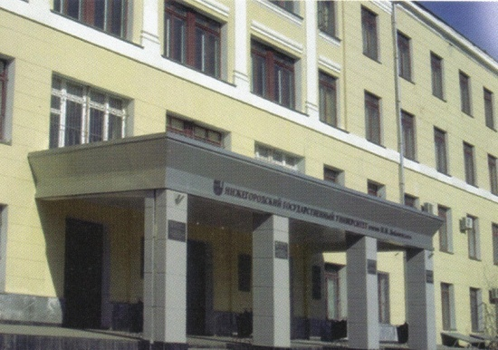
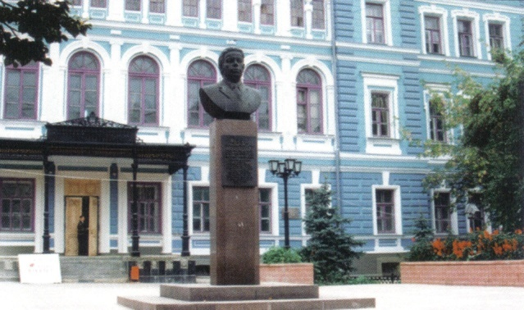
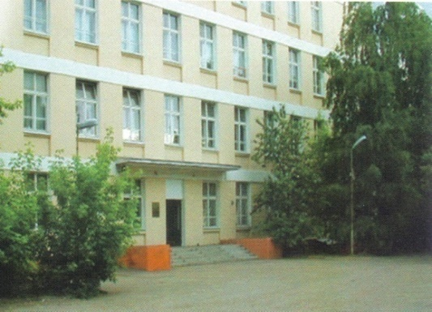
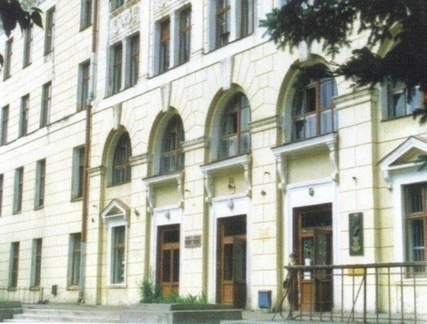

Нижегородский государственный университет им. Н.И. Лобачевского
Национальный исследовательский университет
Институт информационных технологий математики и механики
Совместное решение алгоритмами глобальной и локальной оптимизации задач глобальной оптимизации
Лебедев И. Г., Силенко Д. И.

Slide 2
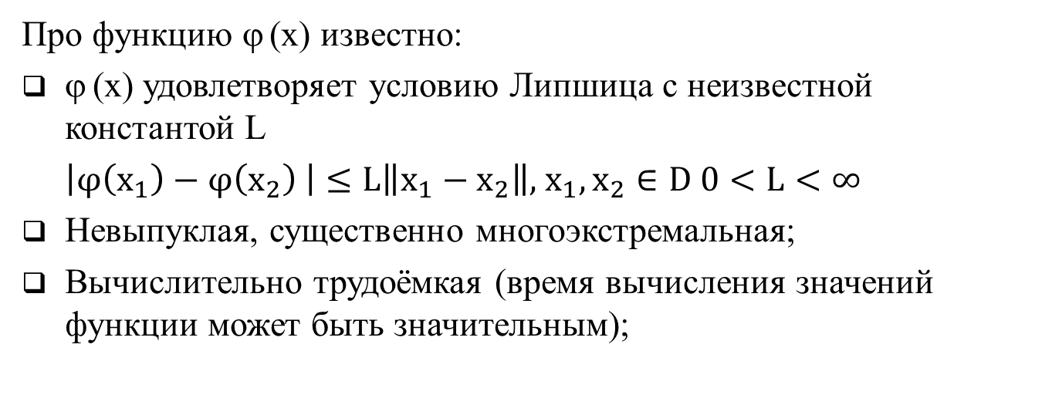
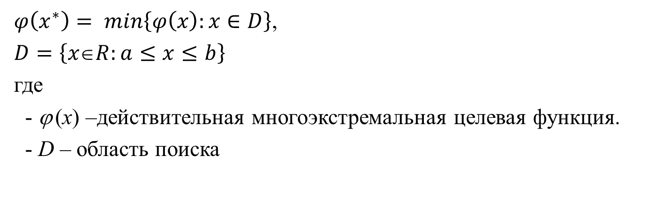
Постановка задачи
$φ\left(x^{∗}\right)= min\left\{φ\left(x\right):x∈D\right\}$,
$D=\left\{x∈R:a≤x≤b\right\}$
где
- ϕ (x) –действительная многоэкстремальная целевая функция.
- D – область поиска
Про функцию ϕ (x) известно:
ϕ (x) удовлетворяет условию Липшица с неизвестной константой L
$\left|φ\left(x_{1}\right)−φ\left(x_{2}\right) \right|≤L\left\|x_{1}−x_{2}\right\|,$ $x_{1}, x_{2}∈D 0<L<∞$
Невыпуклая, существенно многоэкстремальная;
Вычислительно трудоёмкая (время вычисления значений функции может быть значительным);

Slide 3
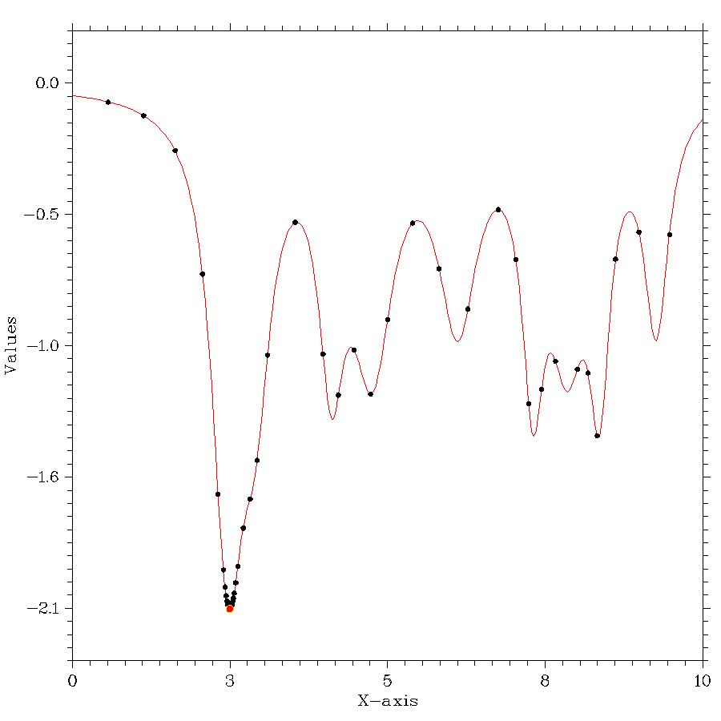
Методы оптимизации
Численное решение задачи сводится к построению оценки x*, отвечающей некоторому понятию близости к точке глобального минимума, на основе конечного числа - k испытаний. Под испытанием будем понимать вычисление значений оптимизируемой функции в точке.
Notes:
Решение поставленной задачи можно осуществлять с помощью построения случайных или детерминированных покрытий области поиска.
При этом число узлов равномерной сетки увеличивается экспоненциально с увеличением размерности задачи. К примеру для решения двухмерной задачи при точности 10^-2 необходимо 10^4 испытаний.
Другим подходом к решению задачи является построение неравномерных адаптивных покрытий области поиска. При котором в окрестности оптимального решения строится более плотное покрытие чем вне этой окрестности.

Slide 4
Алгоритм глобального поиска
0=x₀
x₁
x₂
…
x_{i-1}
x_{i}
…
x_{k}=1
Первые два испытания: x⁰=a и x¹=b.
Упорядочить точки по координате: a = x₀<…<x_{i}<…<x_{k} = b.
Вычислить оценку μ для неизвестной константы Липшица L ,
Для каждого (x_{i−1},x_{i}), 1≤i≤k, вычислить характеристику R(i),
где Δ_{i} − длина интервала, r >1, − параметр метода.
4. Определить номер t : R(t)=max{R(i): 1≤i≤k}.
5. Провести очередное испытание в точке из интервала (x_{t−1},x_{t})

Slide 5
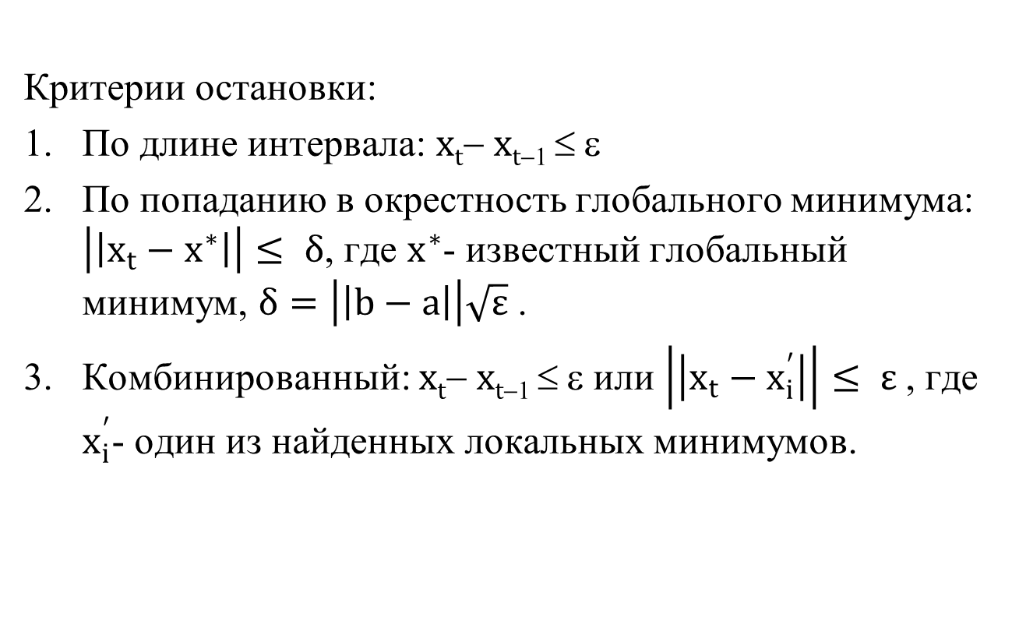
Алгоритм глобального поиска
.
Критерии остановки:
По длине интервала: $xt xt  $
По попаданию в окрестность глобального минимума: $\left|\left|x_{t}−x^{∗}\right|\right|≤ δ$, где $x^{∗}$- известный глобальный минимум, $δ=\left|\left|b−a\right|\right|\sqrt{ε}$ .
Комбинированный: $xt xt  $ или $\left|\left|x_{t}−x_{i}^{′}\right|\right|≤ ε$, где $x_{i}^{′}$- один из найденных локальных минимумов.
Notes:
Приведены результаты численного сравнения двух известных последовательных алгоритмов – DIRECT, DIRECTl и алгоритма глобального поиска (АГП)
Глобальный минимум считался найденным, если алгоритм генерировал точку испытания в δ-окрестности глобального минимума. Требуемая точность епсилон одна милилионная для четырех мерной задачи, и одна десятимилионная для пятимерой.
Выделяется два класса сложности задачи, у простого класса радиус притяжения глобального минимума меньше(0,66), что облегчает его поиск.
Символ «>» отражает ситуацию, когда не все задачи класса были решены каким-либо методом. Это означает, что алгоритм был остановлен по причине достижения максимально допустимого числа итераций K_{max}. В этом случае значение K_{max} = 100 000. Количество нерешенных задач указано в скобках. Для класса Simple выбирался параметр r=4.5, для класса Hard − r=5.6; параметр построения кривой Пеано был фиксированный m =10 .

Slide 6
Пример использования АГП
ϕ(x*)=min{x²+cos(18x), x∈[−0.5,1.5]}
33 испытаний, точность поиска ε=10⁻²

Slide 7
Метод Хука-Дживса
Это комбинация исследующего поиска по направлениям и поиска по образцу.
Поиск минимума на шаге происходит в результате смещение вдоль направления.
Это направление – образец, который строится и может в дальнейшем корректироваться.
Задается величина шага, если значение функции при этом не превышает значение в исходной, то шаг удачный, иначе рассматриваем противоположное направление
Переходим в найденную точку вдоль прямой, соединяющей ее с предыдущей
Notes:
Для ИМР доказаны достаточные условия сходимости. (Теорема 1). Первая часть теоремы – условия сходимости к истинному минимуму задачи. Вторая часть теоремы – условия сходимости в область eps-резервированных решений.

Slide 8
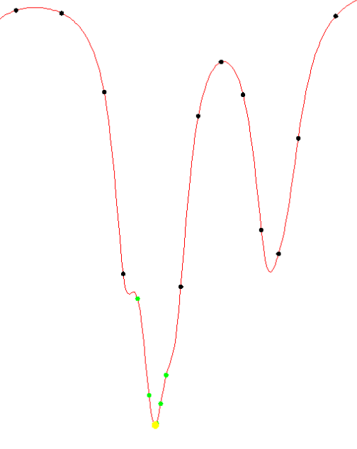
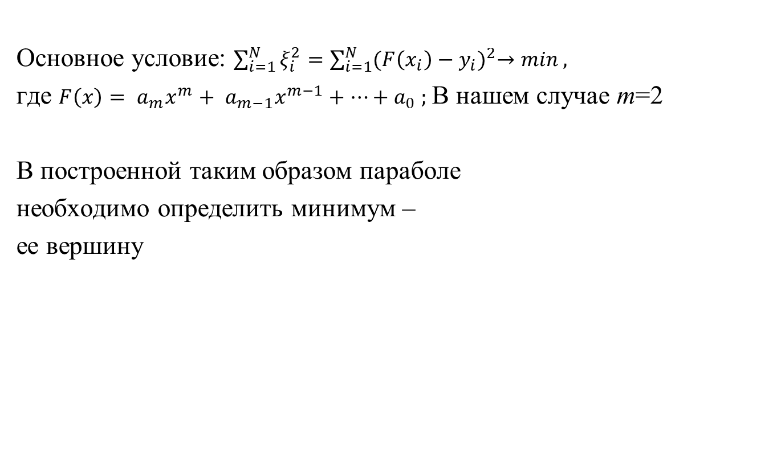
Аппроксимация методом наименьших квадратов
Основное условие: $\sum_{i=1}^{N}{ξ_{i}^{2}}=\sum_{i=1}^{N}{{(F\left(x_{i}\right)−y_{i})}^{2}→min},$
где $F\left(x\right)= a_{m}x^{m}+ a_{m−1}x^{m−1}+…+a_{0} ;$В нашем случае m=2
В построенной таким образом параболе
необходимо определить минимум –
ее вершину

Slide 9
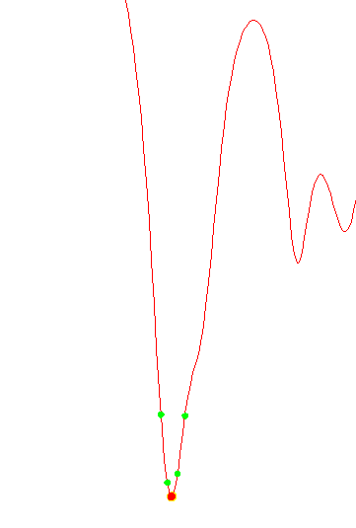
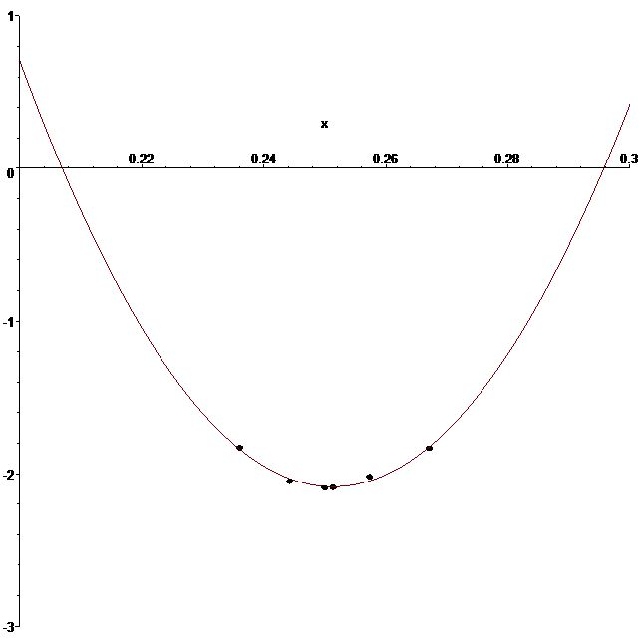
Аппроксимация методом наименьших квадратов

Slide 10
Идея подхода
Алгоритм глобального поиска позволяет уменьшить число вычислений значений функции путем целенаправленного выбора в процессе поиска.
Локальные методы: сходятся к какому-нибудь локальному экстремуму целевой функции. В случае унимодальной целевой функции, этот экстремум единственен, и будет глобальным минимумом.
Запуская локальный метод в правильный момент, можно значительно сократить число испытаний.

Slide 11
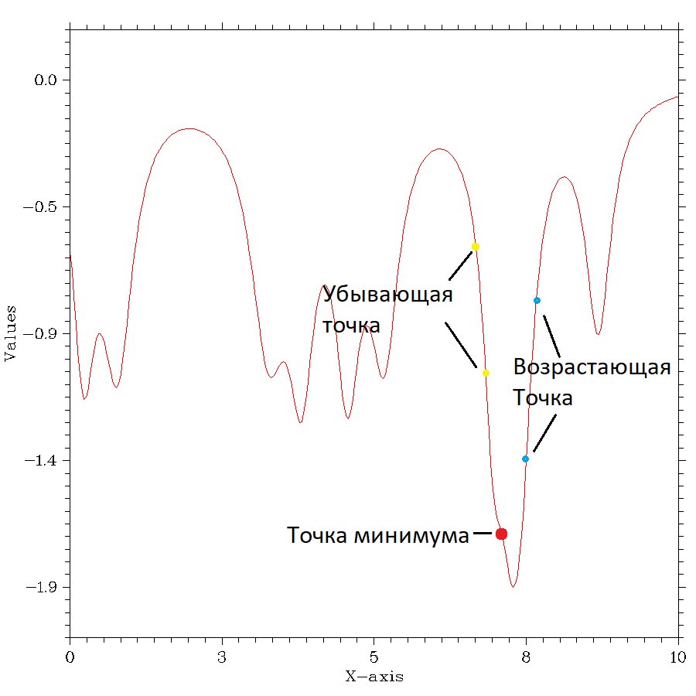
Идея подхода
В процессе работы АГП храним и обновляем метки у точек: возрастающая, убывающая, точка минимума.
При нахождении конфигурации пяти точек вида: точка минимума, две слева и две справа – запускаем локальный метод
Добавляем все найденные точки в поисковую информацию и возобновляем работу АГП

Slide 12
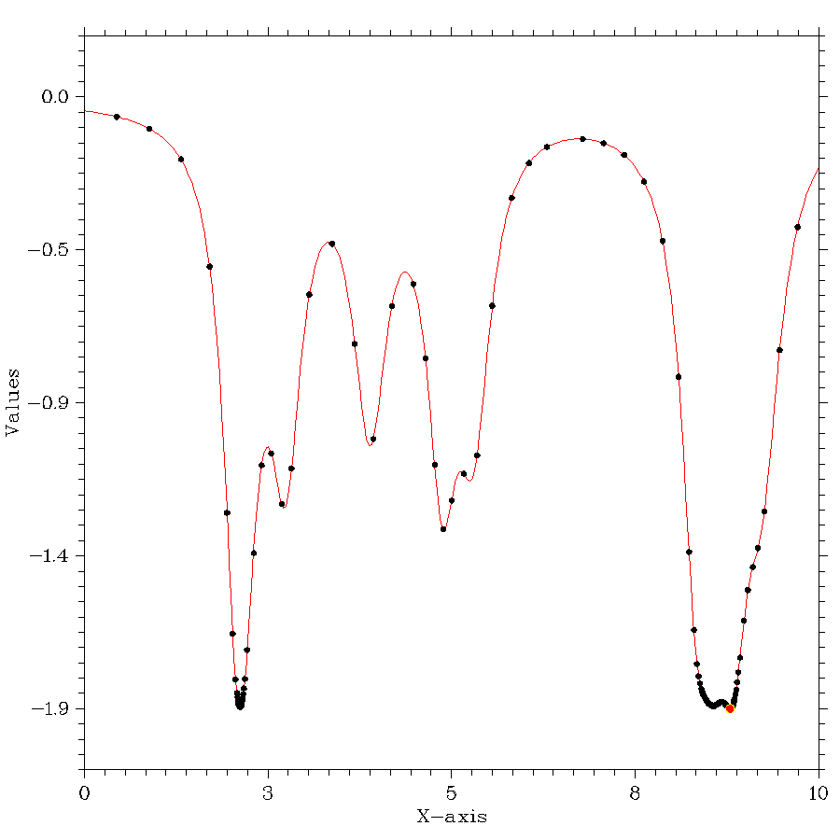
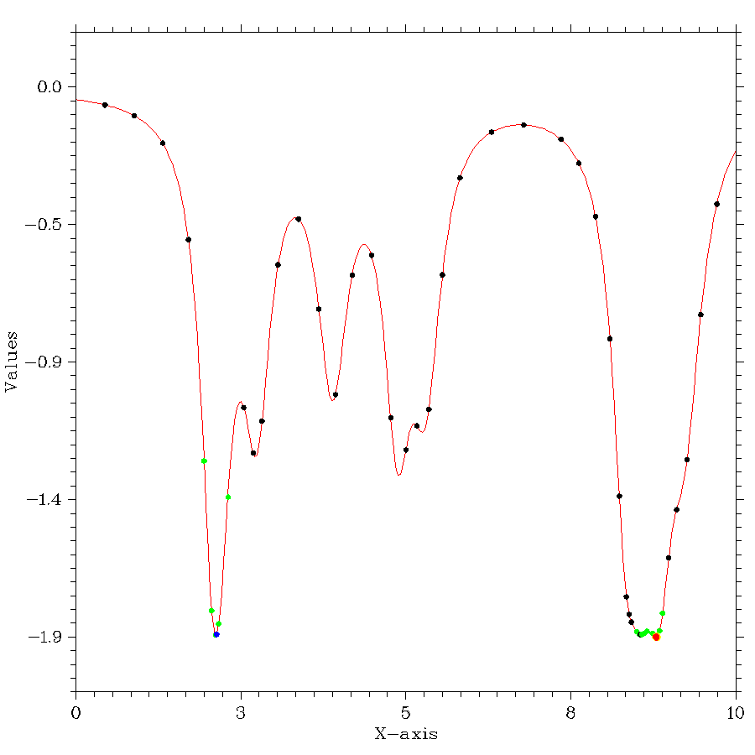
Идея подхода
АГП – 286 испытаний
АГП + аппроксимация –
86 испытаний

Slide 13
Вычислительные эксперименты
Эксперименты проводились на ПК со следующей конфигурацией:
Процессор: Intel(R) Core™ i5-8250U CPU @ 1.60 GHz
Версия Visual Studio: 2017
Эксперименты проводились на одном из классов задач GCGen-генератора (https://github.com/UNN-ITMM-Software/GCGen ), позволяющего порождать задачи многоэкстремальной оптимизации с заранее известными свойствами: размерностью задачи, точкой глобального минимума, значением функции в ней и т.п.

Slide 14
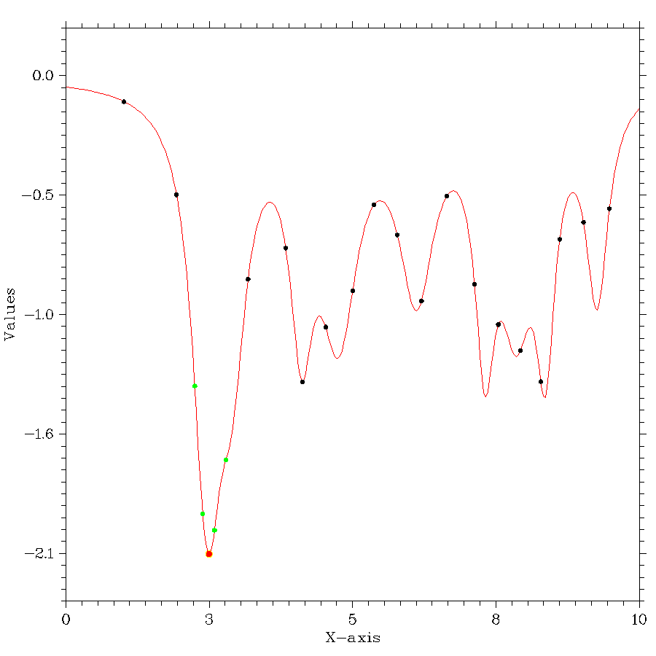
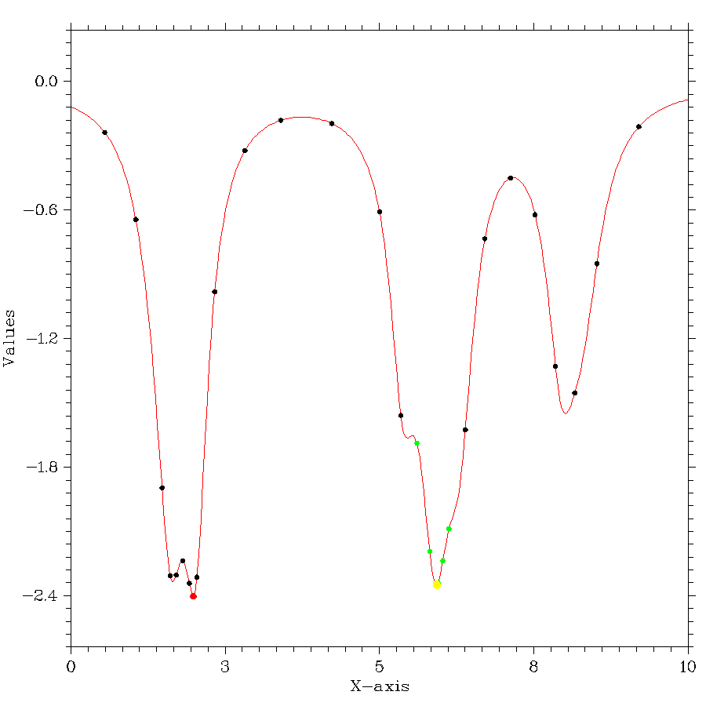

Вычислительные эксперименты
Испытания проводились на тестовых функциях Шекеля:
$$φ\left(x\right)=−\sum_{i=1}^{10}{\frac{1}{K_{i}{\left(x−A_{i}\right)}^{2}+B_{i}}} , 0≤x≤10$$
коэффициенты $K_{i}∈\left[5,25\right]$, $A_{i}∈\left[0,10\right]$, $B_{i}∈[1.0,1.2]$, 1 ≤ i ≤ 10, генерируются при помощи датчика псевдослучайных чисел.

Slide 15
Результаты экспериментов
Решался набор из 100 задач при разной точности поиска, приведено среднее число испытаний.
 | 0,0001 | 0,0005 | 0,001 | 0,005 | 0,01
АГП | 106,3 | 63,7 | 53,2 | 36,6 | 30,9
Хука-Дживса | 39,3 | 38,1 | 35,3 | 33,5 | 32,0
Аппроксимация | 38,4 | 35,4 | 33,9 | 31,4 | 29,9

Slide 16
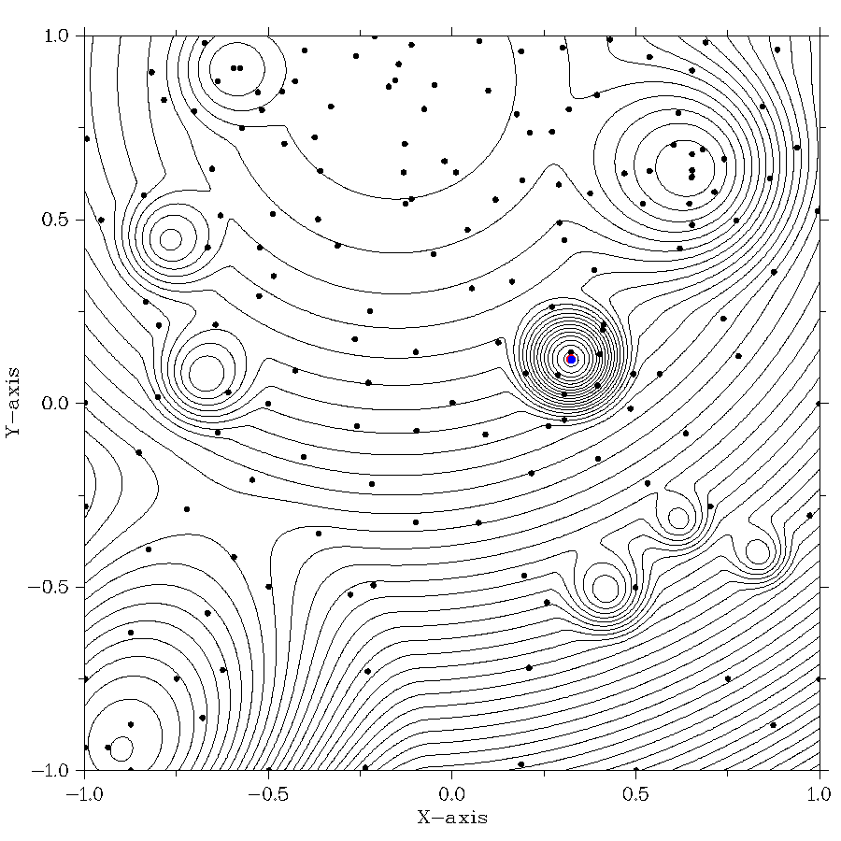
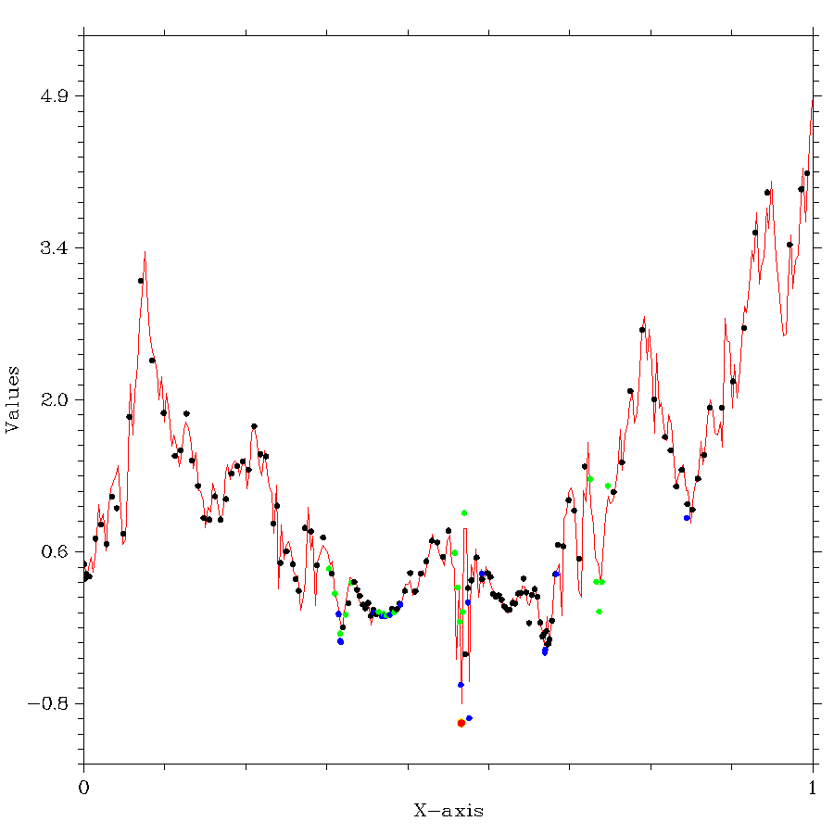
Заключение
В работе была представлена модификация алгоритма глобального поиска: с использованием метода Хука-Дживса и аппроксимации При большой точности поиска это позволило сильно уменьшить количество вычислений целевой функции
В дальнейшем данный подход будет использоваться для решения многомерных задач.

Slide 17
Спасибо за внимание

